Slide 1

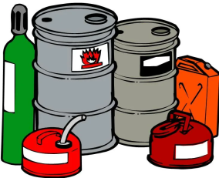
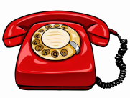
Пожарная безопасность
Основными причинами пожаров в жилье являются: неосторожное обращение с огнём, нарушение правил эксплуатации электроприборов и газовых плит.
Не играй со спичками – это может привести к пожару!
Не оставляй без контроля газовую плиту – это опасно!
Не пользуйся без взрослых горючими жидкостями (ацетоном, растворителем, бензином, керосином)!
Пользуйся только исправными электроприборами! Не оставляй их включёнными без присмотра!
Уходя из дома, гаси свет и отключай электроприборы!
ПОМНИ!
Если возник пожар:
Позвони по номеру 112, назови что адрес и ФИО.
Покинь помещение, по-возможности окажи помощь в эвакуации.
Ни в коем случае не прячься и открывай окна!
Соблюдая правила пожарной безопасности, ты сохраняешь своё здоровье и имущество!

